Slide 2
如果探索個人的興趣並發展潛能是武功心法，那多元入學管道的認識便是學習武功的招式。
甄選入學管道中讓教授注意到你的特色
特殊選才中看見你獨特才華
考試分發入學中留意到你的沉穩、實力等
P25

Slide 3
試著回答以下幾題升學題目，檢視自己目前準備入學管道到何種程度？
Q1.根據當年度的大學學測檢定標準，說明臺北醫學大學藥學系藥學組學測各科的檢定標準為何？
Q2.目前個人申請（包含科技大學）可以填寫幾個志願？
Q3.學測的考科有哪些？考試範圍為何？
P25

Slide 4
Q4.繁星推薦管道中，哪一類學群需要面試？
Q5.列舉個人申請的指定項目甄試可能會考試的形式（至少一種）。
Q6.大學指考的日期為哪三天？
Q7.考試分發入學管道中，可以選填幾個志願？
以上的題目若回答得愈多，代表你目前對多元入學管道的掌握程度愈高。
P25

Slide 5
「特殊選才」是近幾年新推出的大學入學管道，它在高三上學期時便可以確定自己是否已具備大學生的資格。
它不需要採計學測成績，如果有符合特殊選才資格的同學，可以積極準備，增加錄取的機會。
P26

Slide 6
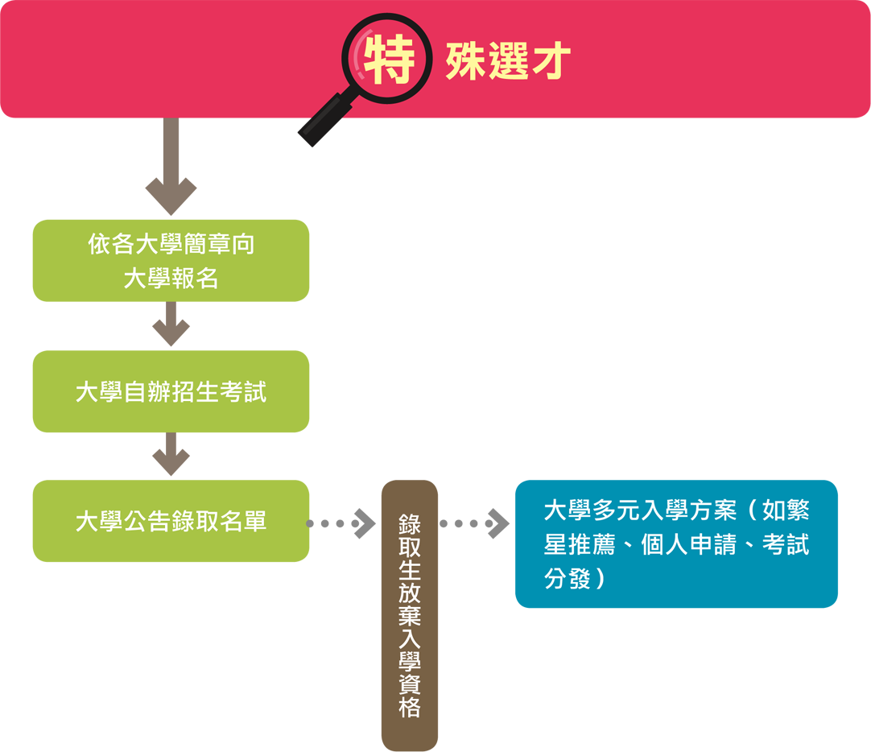
特殊選才的流程如下所示：
P26

Slide 7
重視「特殊」能力、興趣
報考同學需多加留意簡章中的規定：
有些校系屬意考生的單科學業能力
有些校系重視體育長才或術科、實作能力
有些看個人求學歷程中，不同的發展過程。
P27

Slide 8
以下列舉３位考生於 107 學年度錄取清華大學學士班特殊選才（拾穗計畫）。
P27

Slide 9
納入弱勢家庭學生，肯定學生努力上進
除了特殊才能的學生之外，也將弱勢家庭納入申請條件之中。
希望這些學子透過此管道更有機會被大學教授看見，以消除城鄉差距。
P27

Slide 10
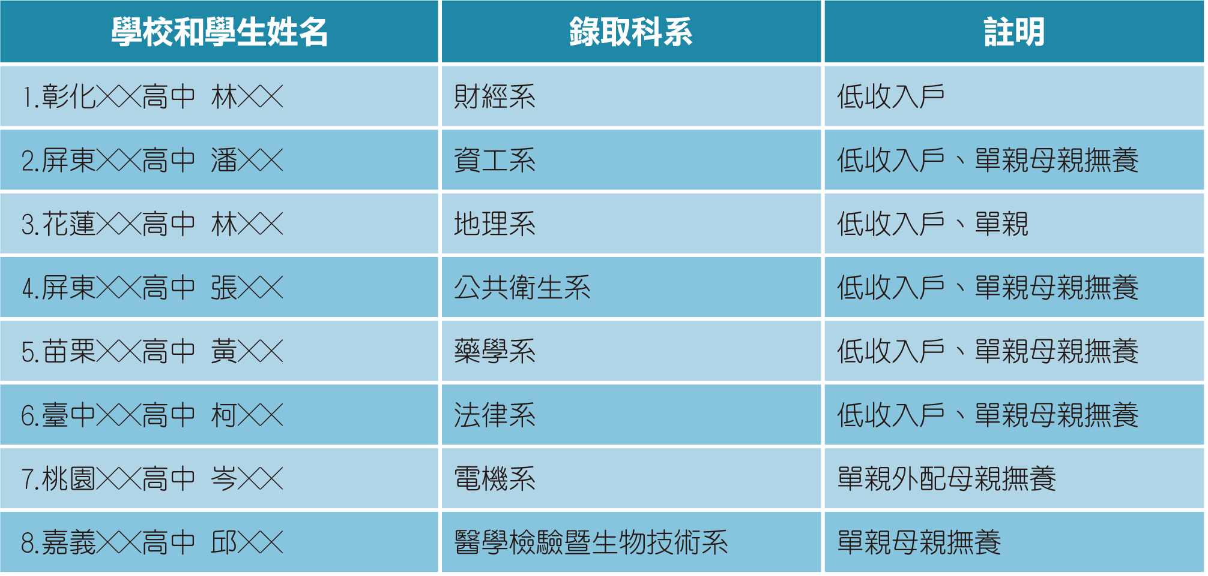
以下列舉８位考生於 105 學年度錄取臺灣大學學士班希望入學。
P28

Slide 11
採用「備審」＋「面試」或「術科」篩選
由於不需要考學測，一般考試的內容通常包含備審資料的審查與面試或術科實作。
P28

Slide 12
學測前放榜，眾所羨慕大學新鮮人
特殊選才通常於學測前放榜，正當班上其他同學處於水深火熱之際，你已成為大學新鮮人。
P28

Slide 13
若不報到，務必申請放棄
錄取特殊選才後，若發現自己不滿意該校系，務必要申請放棄。
否則當年度的甄選入學、科技院校申請入學與考試分發入學跟四技二專入學都不能夠參加。
P29

Slide 14
單科資賦優異：特具單一學科能力之天賦。
擁有特殊才藝：曾在國際級競賽、全國（技能） 競賽等獲獎。
擁有特殊經歷：如擔任（國際）志工、社會公益 楷模、創新能力、領導能力等。
P29

Slide 15
具有藝能類或運動類的才藝專長。
歡迎逆境向上且具強烈學習熱忱之離島、偏遠地區、新住民、低收入戶、中低收入戶、特殊境遇家庭等身分考生報考：需檢具證明文件影本。
P29

Slide 16
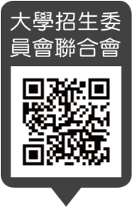
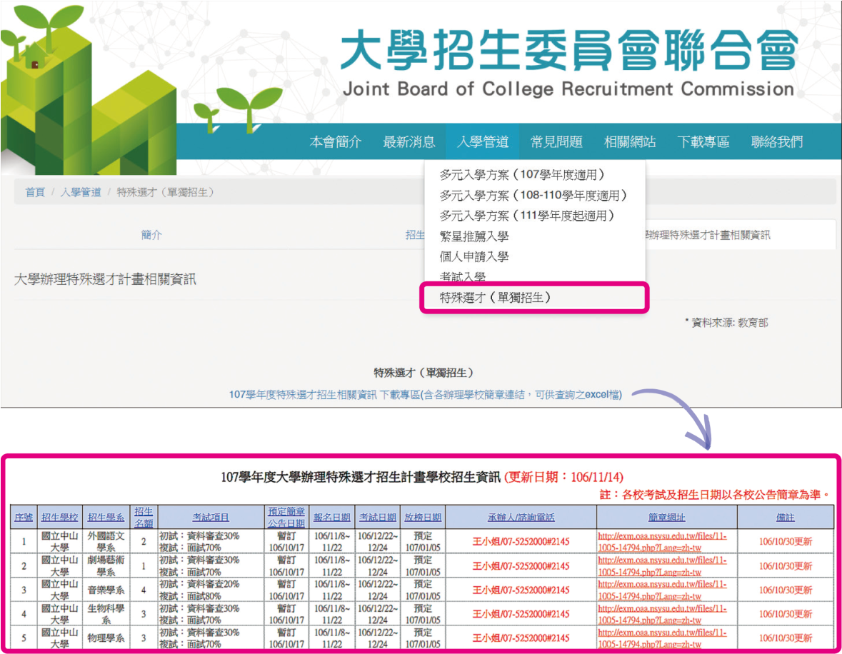
可上大學招生委員會聯合會查詢。（http://www.jbcrc.edu.tw）
網站提供該年度特殊選才各大學的簡章網址及考試時間、考試內容。
P29

Slide 17
「繁星推薦」是第一個使用學測成績的管道，它也不需要準備備審資料及面試（第8類學群除外）。
只需檢定學測成績及在校成績排名百分比即可，適合在校成績優異的同學。
P30

Slide 18
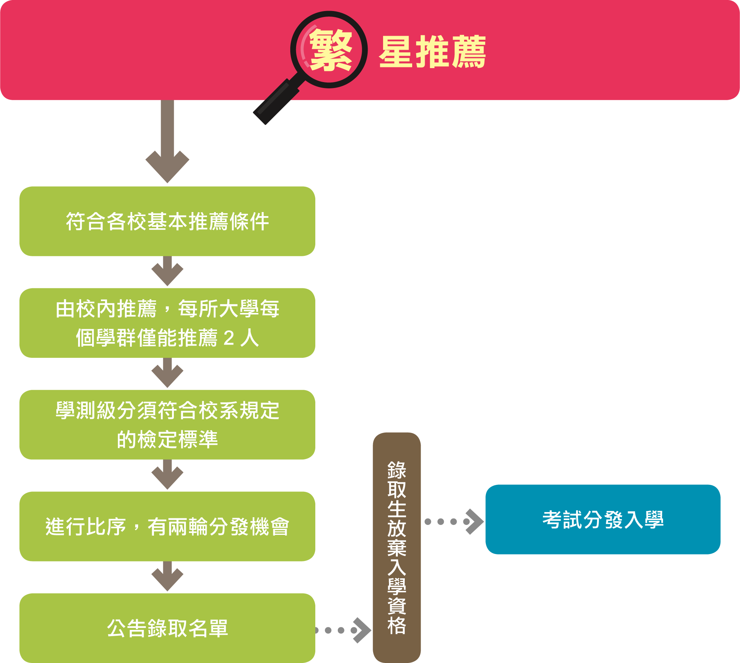
繁星推薦的流程如下所示：
P30

Slide 19
需由學校統一推薦，考生只能填寫一大學一學群
繁星推薦管道是由全國每所高中統一推薦學生至大學端甄選。
其中推薦名額規定一所大學一個學群只能夠推薦２名學生。
P31

Slide 20
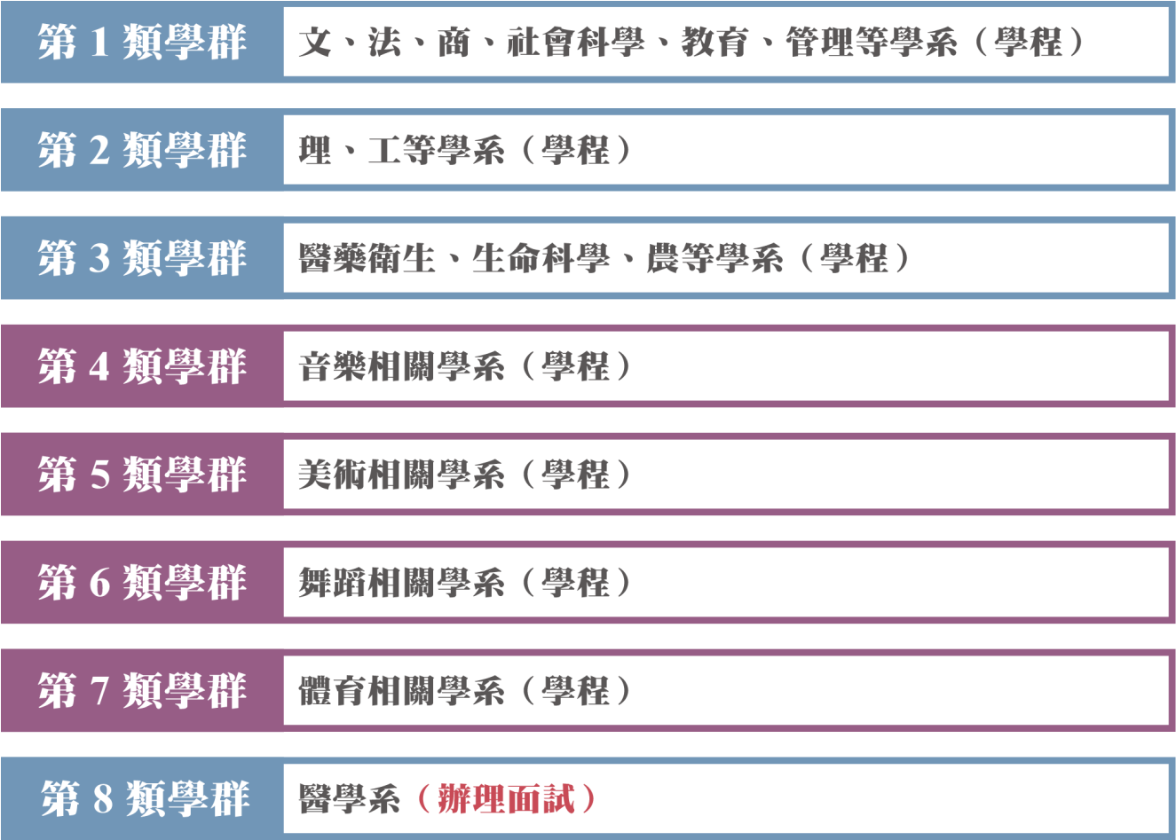
同一所大學至多能推薦８名學生，並由校內推薦委員會訂定規則決定推薦順序。
P31

Slide 21
通過學測檢定，優先比序在校學業成績排名百分比
真正影響是 否能夠錄取的關鍵點是「分發比序」。
比序項目第一項一律是「在校學業成績排名百分比」。
P31

Slide 22
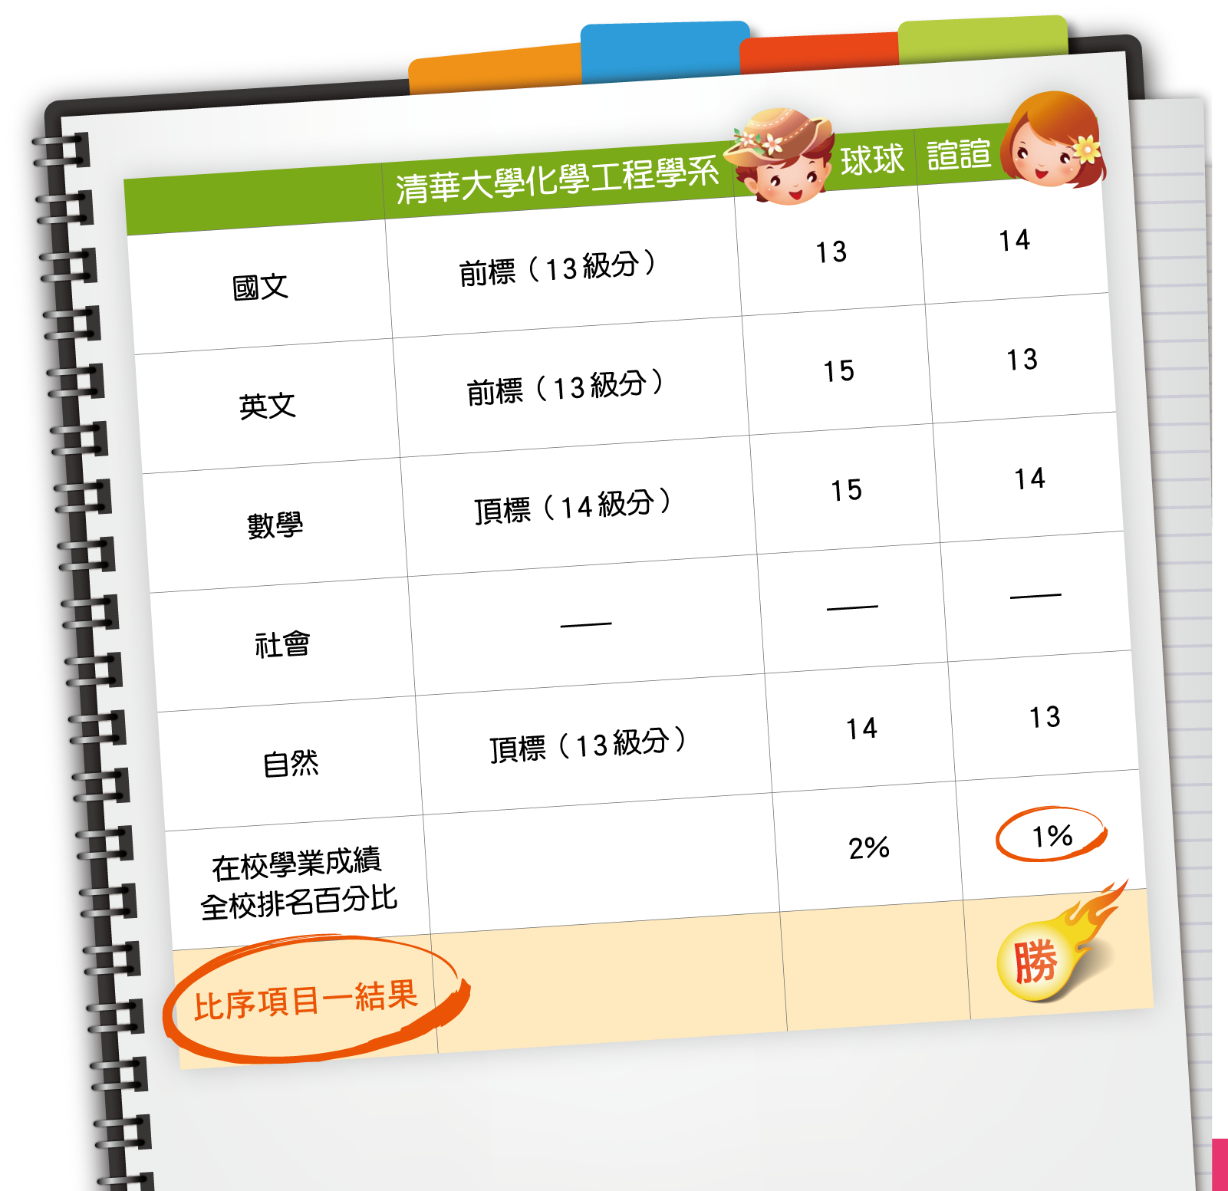
以 108 學年度的考生球球跟諠諠為例：
他們同時報考清華大學化學工程學系
通過該校系的學測科目檢定：在校學業成績全校排名百分比
由表可知，諠諠在分發比序項目一獲勝。
P32

Slide 23
兩輪分發，增加錄取機會
繁星推薦共兩輪分發，分發方式根據比序項目進行。
第一輪分發時，大學端針對同一所高中以錄取１名學生為限，但若是校系還有缺額，則會進行第二輪分發。
P33

Slide 24
第８類學群通過篩選後，仍須到各校面試
第８類學群即醫學系及牙醫學系，高中端針對第８類學群的推薦仍是一校最多推薦２名學生。
是繁星推薦管道裡面，唯一一個需要面試的學群，且面試時間與個人申請時間共同安排。
P33
Notes:
109學年度起，牙醫學系納入繁星推薦第8類學群

Slide 25
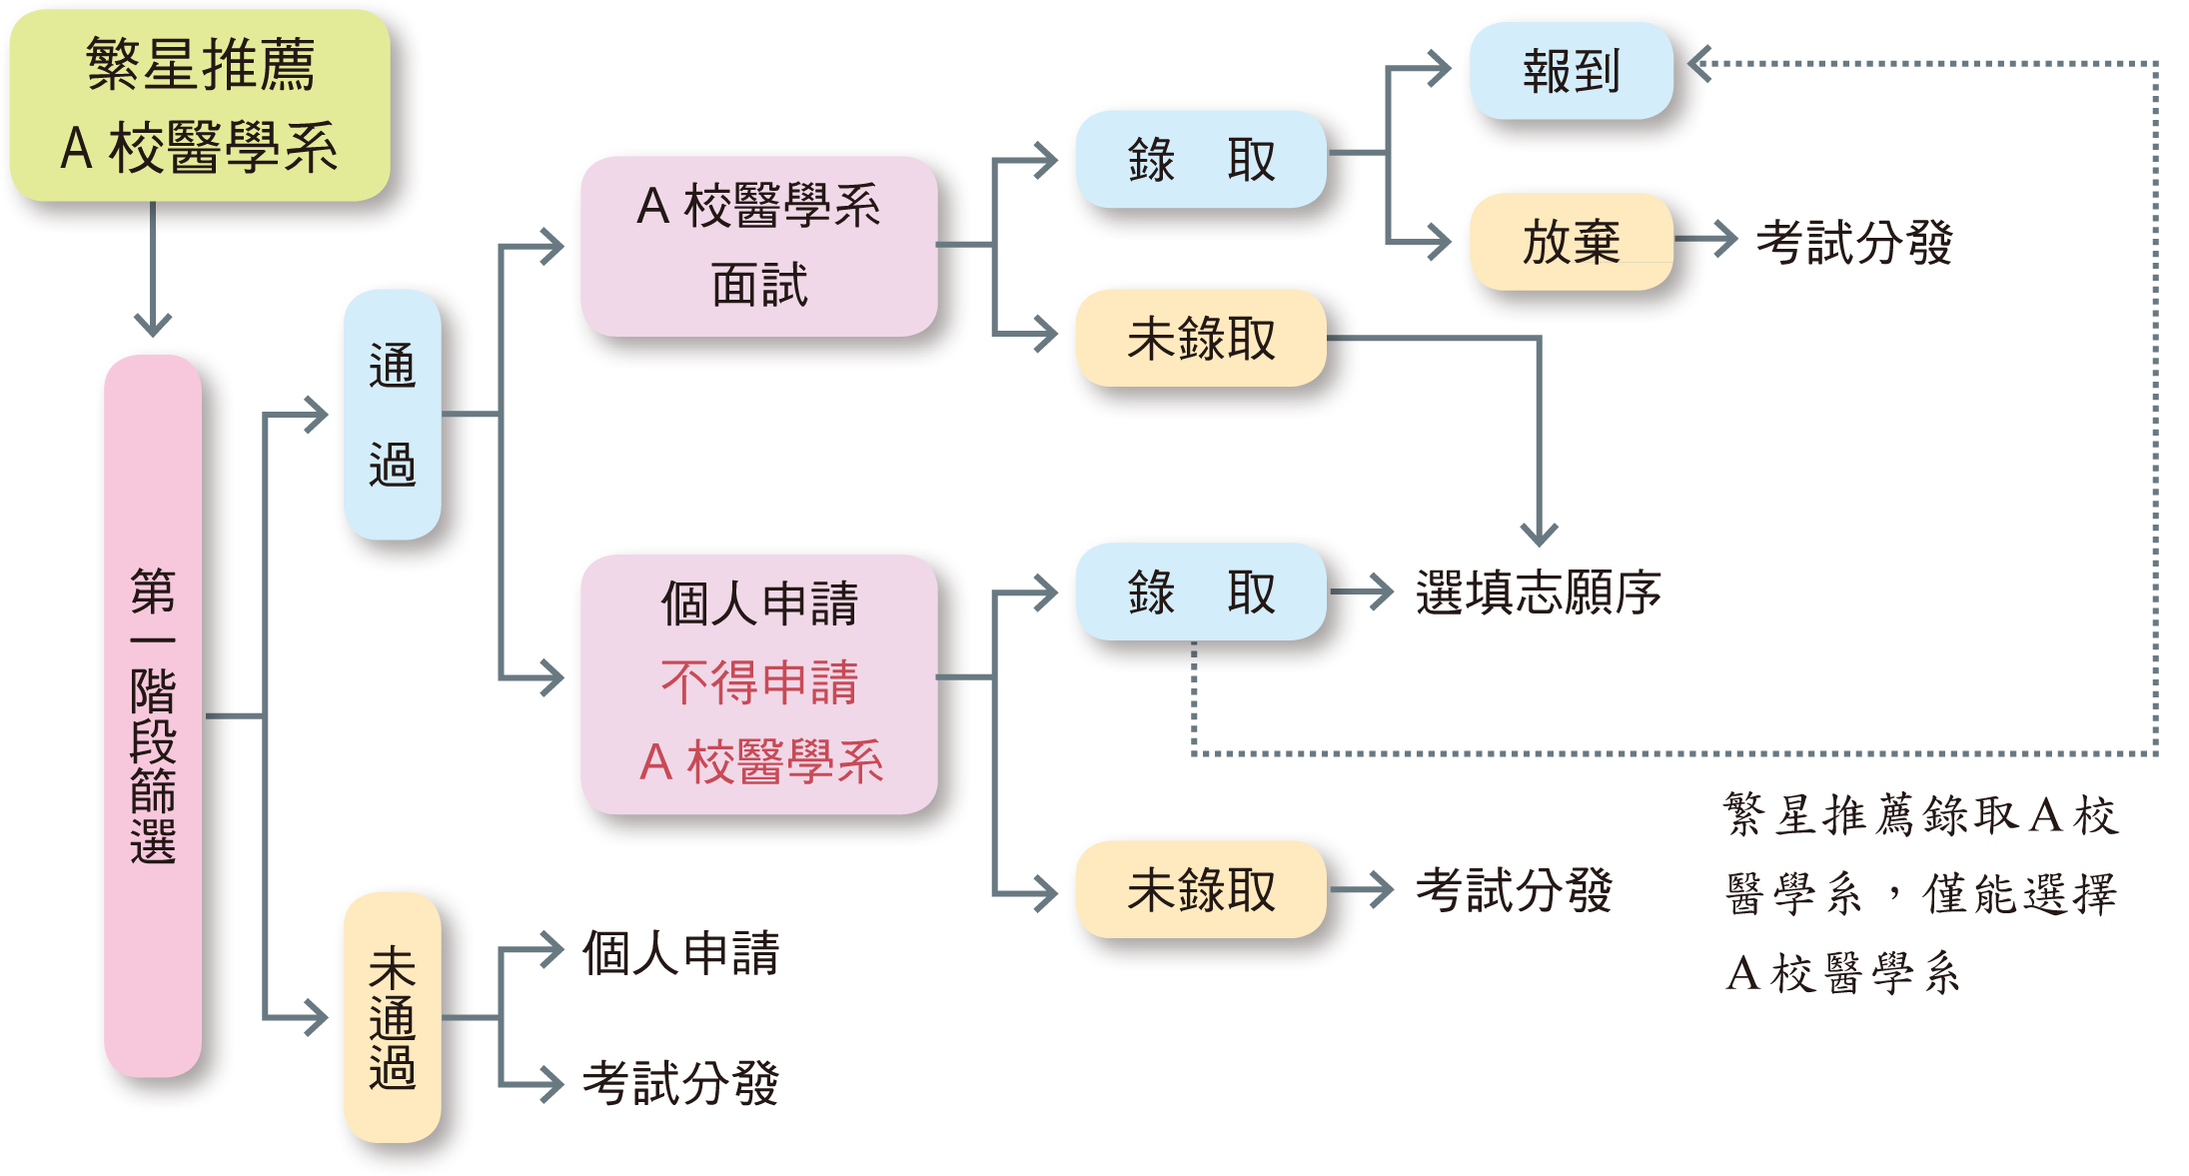
第８類學群通過篩選後，仍須到各校面試
參加繁星推薦管道申請第８類學群時，若有通過某校的醫學系 篩選標準，就 不能夠在個人 申請時報考同 一個學校的醫 學系。
P33

Slide 26
若校系不符合期待，錄取生務必申明放棄
參加繁星推薦的同學務必要思考清楚，錄取之後是否真的會去就讀？
萬一錄取之後，校系不如預期，該年度的個人申請與科技院校日間部四年制申請入學與考試分發入學皆不能參加。
若是申請放棄，只能夠參加該年度的考試分發入學，其餘管道也不能報考，至於獨招管道，則需參考當年度的簡章規定。
P34

Slide 27
全程就讀同所學校的應屆畢業生：規定只有應屆畢業生且高中三年都必須讀同一所高中方能報考，所以重考生、轉學生等都被排除在外。
有明確目標校系的學生：在高中三年有明確的校系目標，在校成績也維持一定的水準，而本身也不是很擅長應付個人申請的面試。
P34

Slide 28
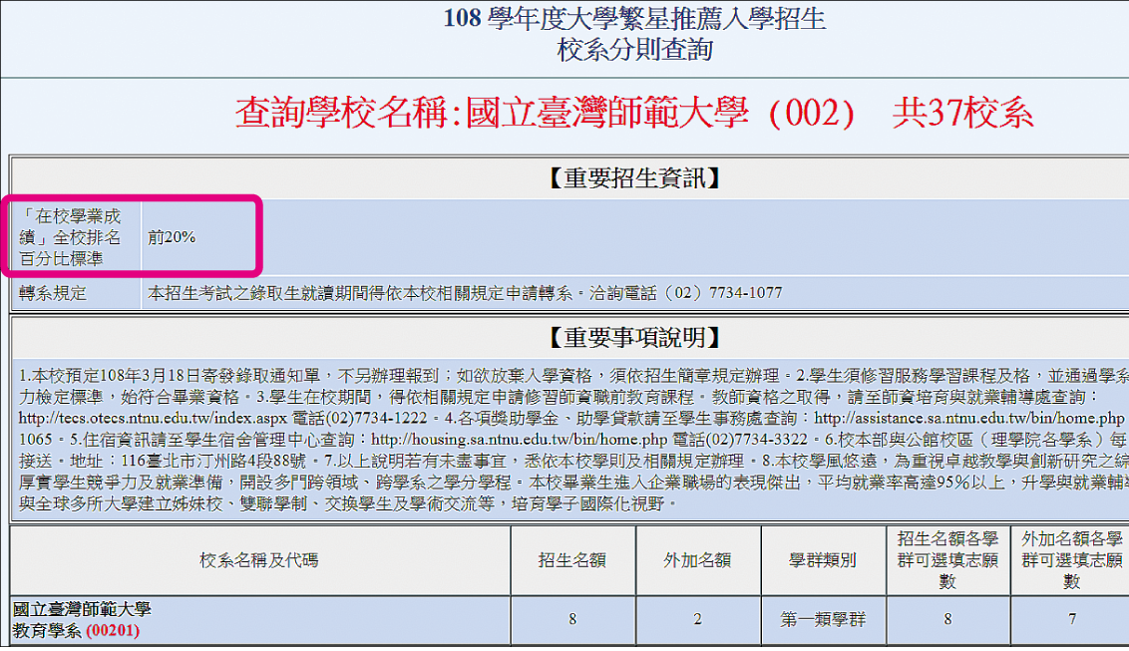
在校成績符合大學簡章規定：
各校的簡章皆會 規定參加該校繁 星推薦的在校排 名百分比，一般 至少都要達到前 50％的成績才有 資格參加。
P34

Slide 29
學測成績並不出色，但有通過校系規定的門檻：針對校排名在前面，因學測失利，但有通過校系最低篩選門檻的學生。
P34

Slide 30
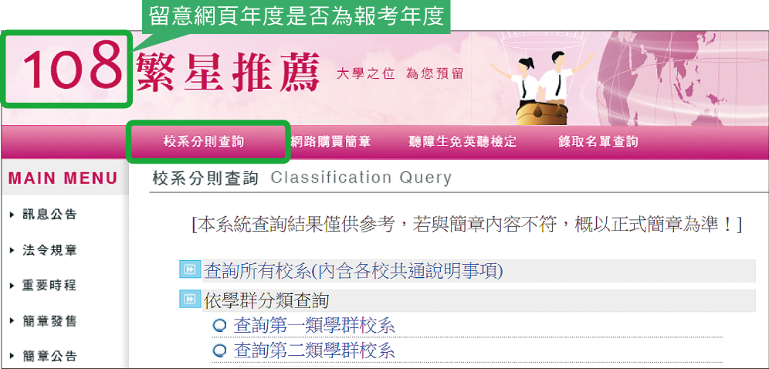
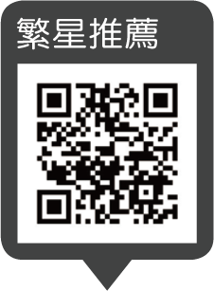
繁星推薦的簡章除了統一由學校購買之外，也可以上大學甄選入學委員會—繁星推薦網站查詢，點選網頁的「校系分則查詢」功能。
P35

Slide 31
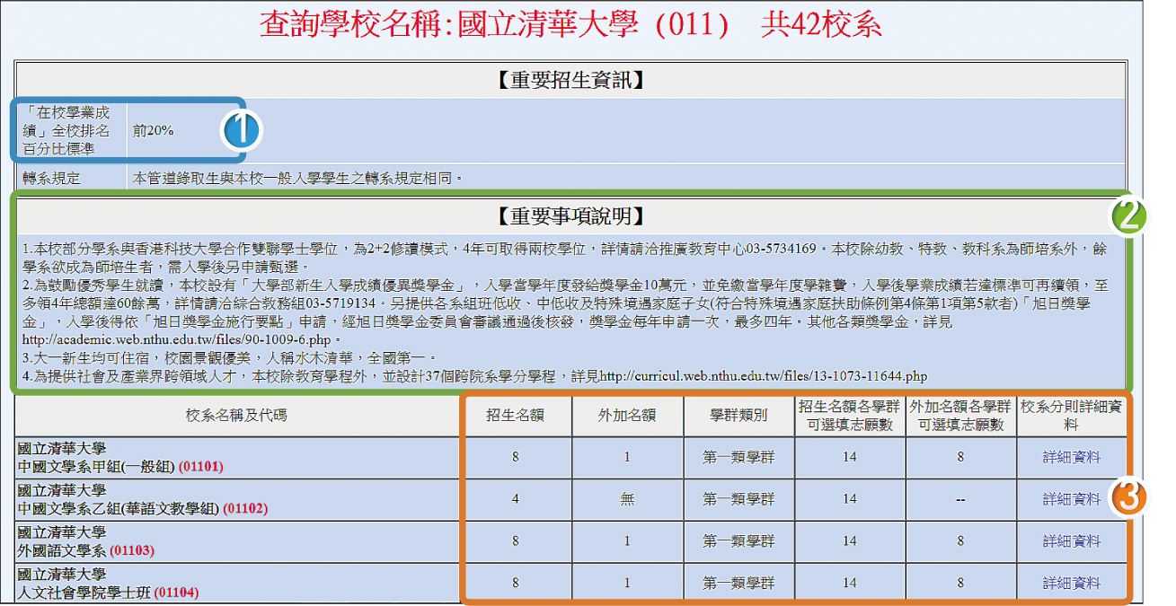
讀簡章前
以清華大學繁星推薦校系分則查詢，說明如下：
P35

Slide 32
讀簡章前
確認是否符合該大學規定的在校學業成績全校排名百分比標準，如清華大學為前 20％。
確認重要事項說明，包含大學介紹或錄取注意事項。
確認每一類學群可以填寫的志願數、校系、招生名額或外加名額等資訊。特別是學群內有無個人想要報考的校系。
P35

Slide 33
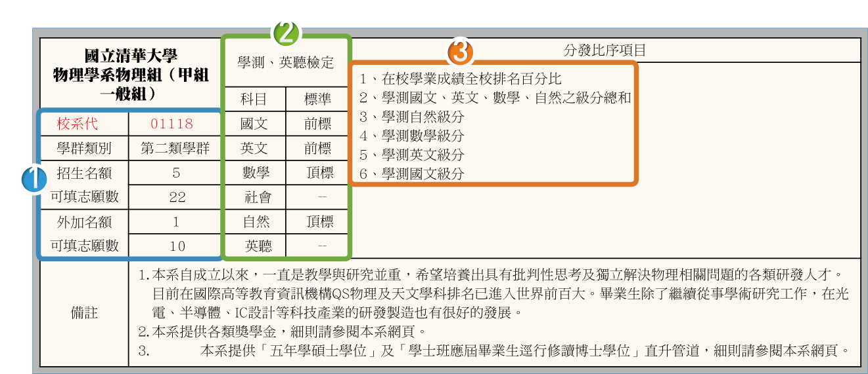
讀簡章3 重點
選定想報考的校系，仔細閱讀該系的簡章內容，說明如下：
P36

Slide 34
讀簡章3 重點
確認校系代碼、學群類別、招生名額。
確認學測、英聽檢定標準。
分發比序項目是否有利於考生。
P36

Slide 35
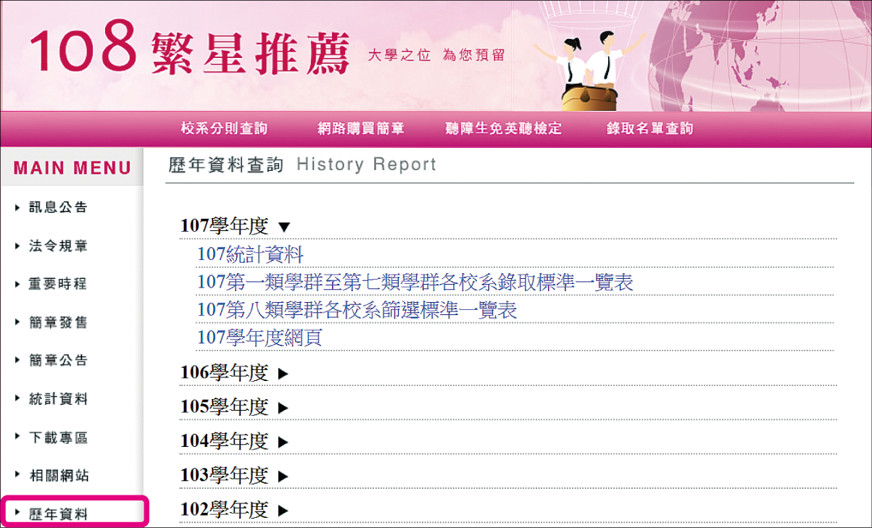
篩選標準哪裡找？
「大學甄選入學—繁星推薦」能了解：
該年度的學測檢定標準
是否進行兩輪分發
P36
分發比序項目進行到第幾個項目就足額錄取
以及該校系的在校學業成績排名百分比為何。

Slide 36
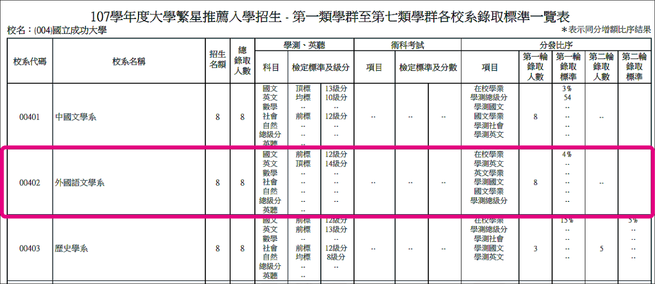
以107學年度成 功大學外文系錄 取標準為例：
國文前標12級分， 英文頂標14級分 在校學校成績 全校排名百分比為４%，方能錄取該校系。
P37

Slide 37
「個人申請」的錄取名額是甄選入學管道中占最多數的，因此競爭者也相對較多。
它不像特殊選才甄選不採用學測成績，也不像繁星推薦甄選只將學測成績設在檢定門檻上。
P38

Slide 38
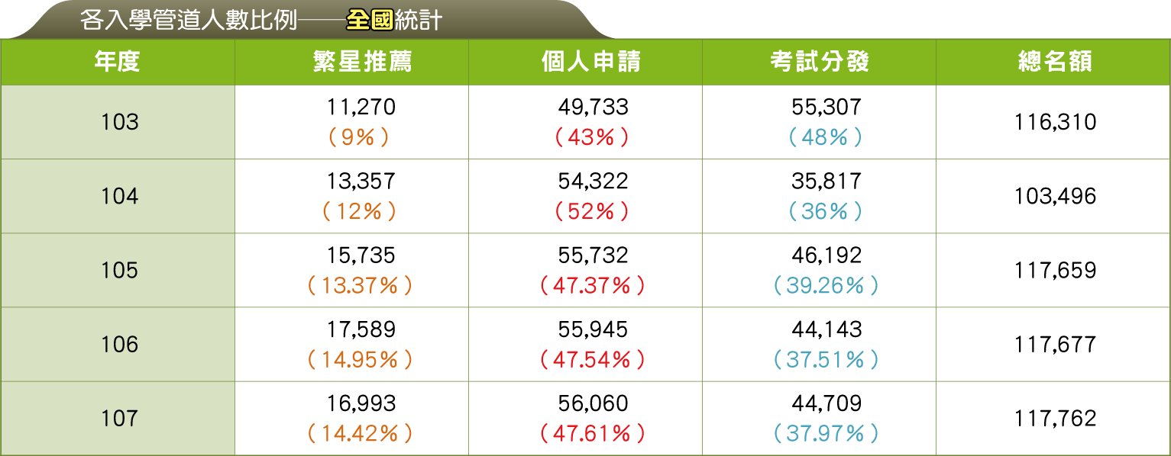
由上表的歷年名額開放狀況來看，個人申請管道的確是考生必定掌握的入學方式，且錄取機率相較於考試分發入學管道偏高。
P38

Slide 39
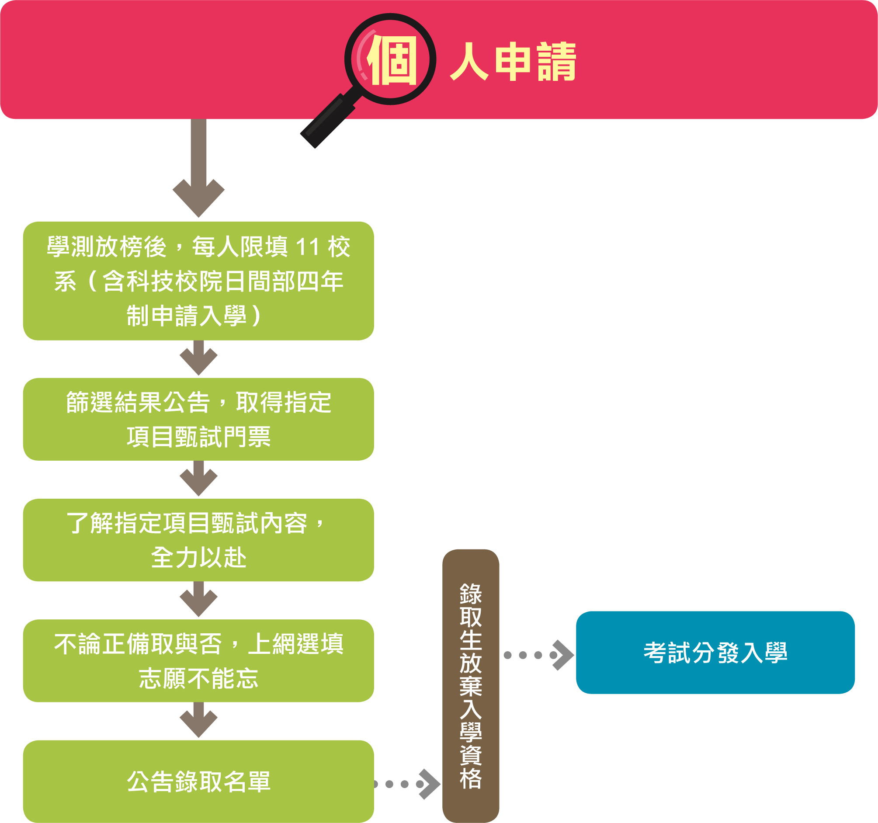
個人申請的流程如下所示：
P39

Slide 40
自 108 學年度起，各校系最多採計學測檢定科目４科
自 108 學年度起，大學端至多採計４科。
同學可依照自己有興趣的校系，選考相關科目即可。
P39

Slide 41
個人申請不受在校學業成績全校排名百分比影響
個人申請的篩選方式主要在學測成績。
不論同學的在校學業成績表現如何或是否為重考生，只要有報考學測，都可參加個人申請管道。
P40

Slide 42
學測成績放榜，每人限填11校系（一般大學６校系，科技大學５校系）
同學可以根據個人的興趣、能力與學測成績來填寫個人申請的理想校系，但並不代表一定會被錄取。
大學端會先從考生們所填寫的校系來確認參加甄選的人數，再從考生們的學測成績透過倍率篩選，最後選出參加指定項目甄試的人選。
P40

Slide 43
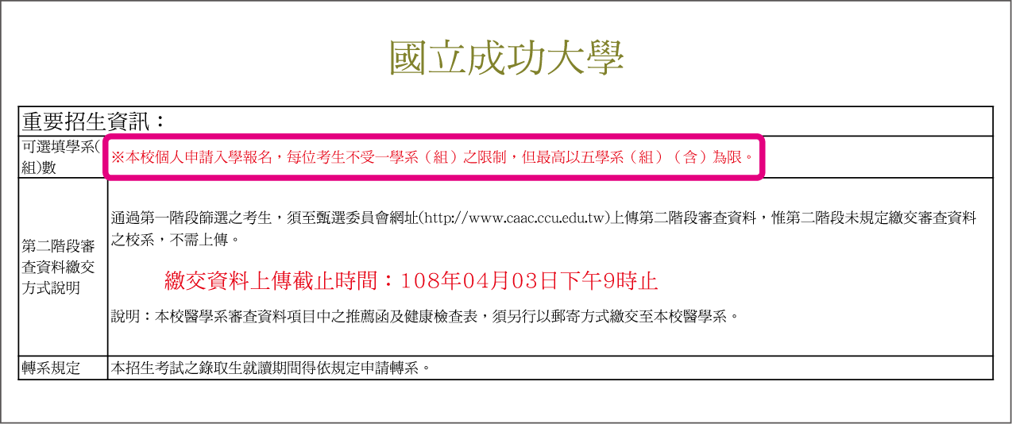
108 學年度個人申請簡章中，成功大學便限制最高以５個學系（組）為限，若是違背規定，可能會被取消該大學的應試資格。
P40

Slide 44
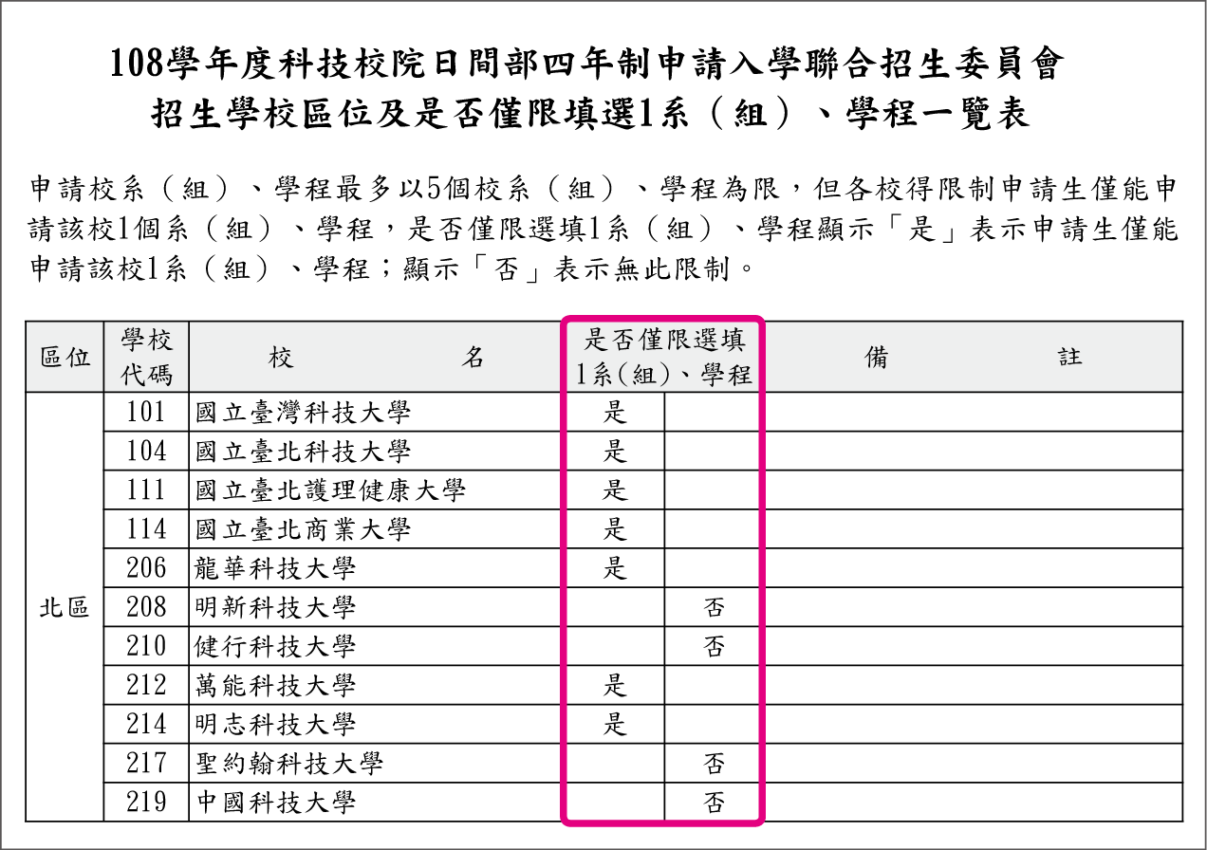
科技大學的個人申請，只開放給高 中生報考，不需要與技高生一起競爭，也是同學可加以把握的管道。
P41

Slide 45
通過學測成績篩選，掌握指定項目甄試時間流程
當同學拿到篩選結果後，距離正式上場參加指定項目甄試時間，說長不長，說短不短，有幾個重要時間，請務必掌握住。
P41

Slide 46
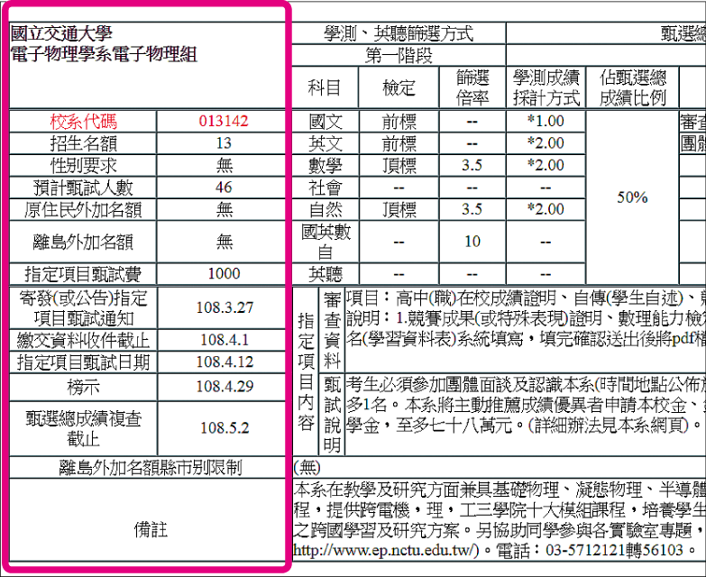
在公告指定項目甄試通知時，同學一定要上網查詢報考的注意事項。
P41

Slide 47
指定項目內容繁多，務必掌握時間踏實準備
準備面試內容並不容易，以下提供幾個建議，供同學準備指定項目甄試：
P42

Slide 48
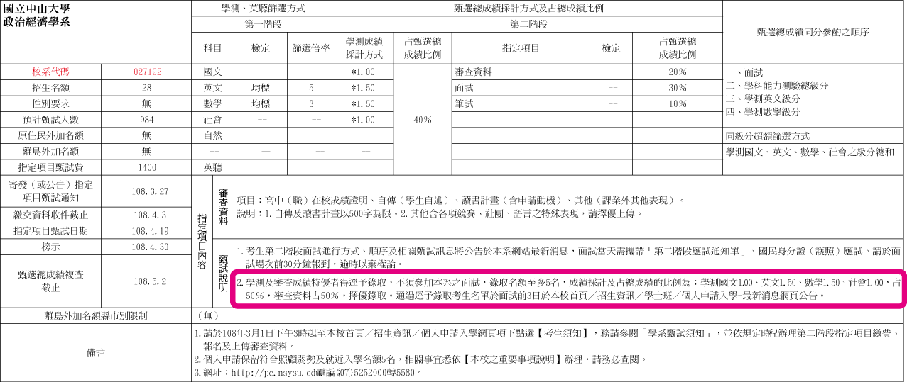
逕予錄取，省略面試擇優錄取
各系在個人申請招生名額裡可提出２成名額，以學測成績、審查資料擇優錄取，不需面試，且在公告面試名單 前，會先公告 錄取名單。
P42

Slide 49
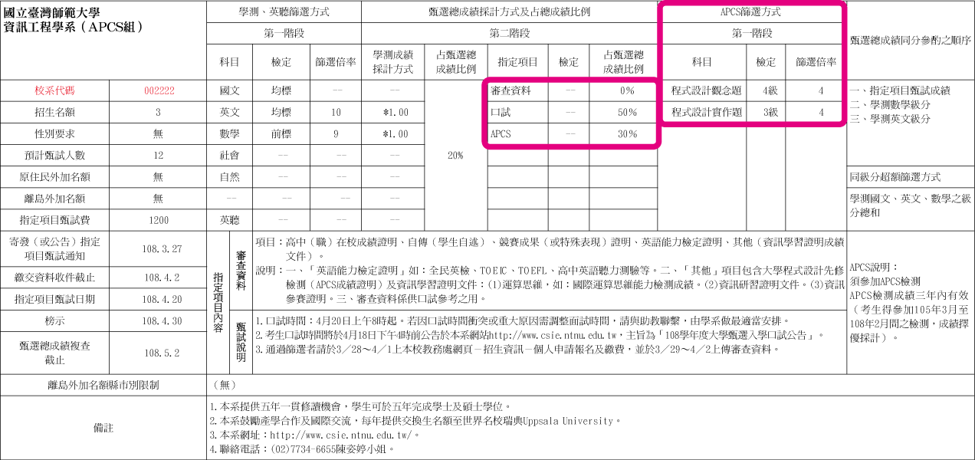
教育部試辦學習歷程檔案
具備資訊專長或
對資訊相關科系
有興趣的學生可
以參加大學程式
設計先修檢測。
第二指定項目上，可看到 APCS 占甄選總成績比例 30％，及額外羅列出 APCS 的篩選方式。
P43

Slide 50
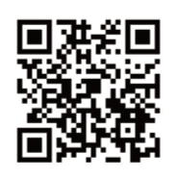
APCS（Advanced Placement Computer Science）主要在檢測學生的程式設計能力，測驗類型分成觀念題與實作題。當前實行的考試制度並未含資訊科學。
對於學生的資訊能力都缺乏客觀的評量依據，加上目前正處於推廣階段，全國高中學生皆可免費參加，但需要個人自行報名。
P43

Slide 51
學測範圍小且甄選名額多，適合小範圍準備的學生：總體來說，學測的範圍比指考的範圍少，且題型偏向生活化，同學若是擔心指考的範圍過大，則可考慮全力衝刺學測，較易掌握與複習。
P44

Slide 52
針對申請科系有強烈動機，有著捨我其誰的決心：自 107 學年度起，「APCS」開始列入個人申請當中，這個管道有利於對資訊科學感到高度興趣的學生。
P44

Slide 53
擁有精彩的課外生活，並計畫未來憧憬藍圖：在個人申請甄選裡，教授重視學生在高中階段的生活安排，有著個人安排生活的特色或者針對個人興趣做廣泛與深入的探索。
P44

Slide 54
良好的挫折容忍力，懂得有效運用時間：準備甄選入學不只有讀書而已，還必須提供備審資料、準備指定項目甄試，加上面對準備這些過程中還得承受高三課業的新進度，又得投入指定科目考試戰場的壓力，同學要為自己找到一個適合處理自身壓力的方式。
P44

Slide 55
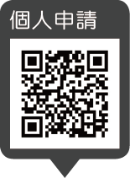
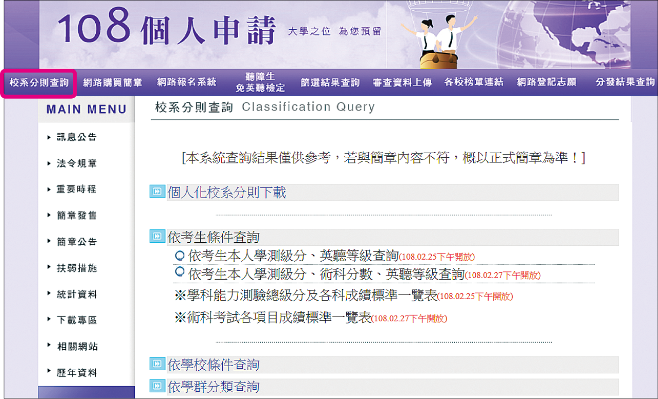
個人申請的簡章可以上大學甄選入學委員會—個人申請網站查詢。
點選網頁的「校系分則查詢」功能。
P44

Slide 56
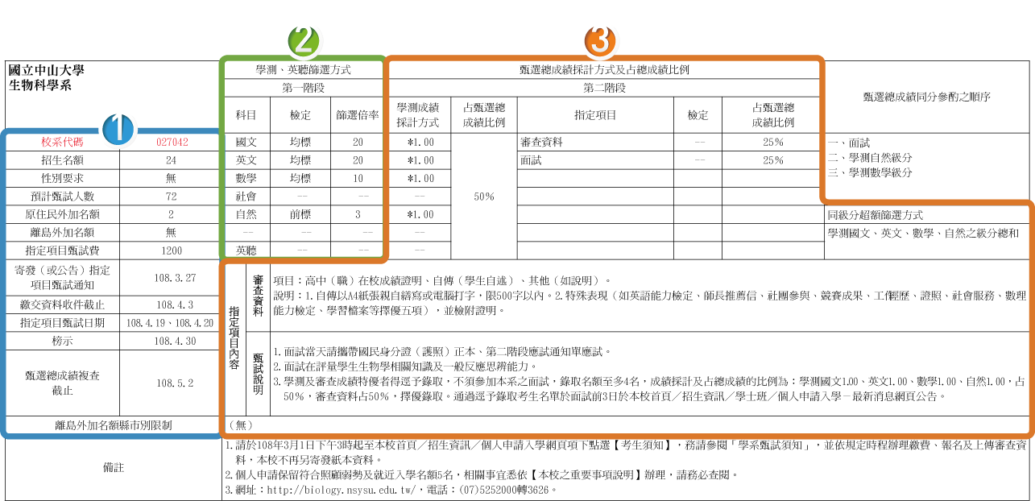
讀簡章3 重點
P45

Slide 57
讀簡章3 重點
掌握考試時程，不慌不忙應試
從篩選結果通過到繳交備審資料、參加指定項目甄試，以及科系的錄取率等，都從此範圍的項目來了解。
尤其是審查資料的截止期限、指定項目甄試的日期務必牢記，否則就會與理想校系擦身而過。
P45

Slide 58
讀簡章3 重點
學測檢定與倍率篩選，評估個人通過機率
由於每年的學測檢定標準都會有所調整，考生必須先弄清楚當年度的檢定標準，避免填寫到自己未達檢定標準的校系。
在通過檢定門檻之後，進行「篩選倍率」，篩選倍率的功能主要是在篩選哪些考生來參加第二關的指定項目甄試。
P46

Slide 59
以108學年度中山大學生物科學系為例，說明如何篩選出參加指定項目甄試的人選。
訣竅 1
倍率篩選方式由大而小順序篩選
科目篩選順序是國文、英文→數學→自然。
若遇到兩科倍率篩選是一樣時，篩選的方式則將此兩科的總和進行篩選，所以此系的科目篩選順序為國文+英文和→數學→自然。
P46

Slide 60
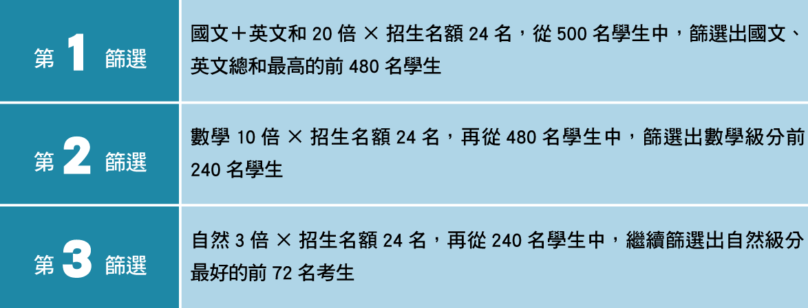
招生名額× 篩選倍率，
逐步篩選出參加指定項目甄試人數
訣竅 2
假如有 500 名考生報考此系，要如何篩選出預計甄試人數72名來參加指定項目甄試？
P46

Slide 61
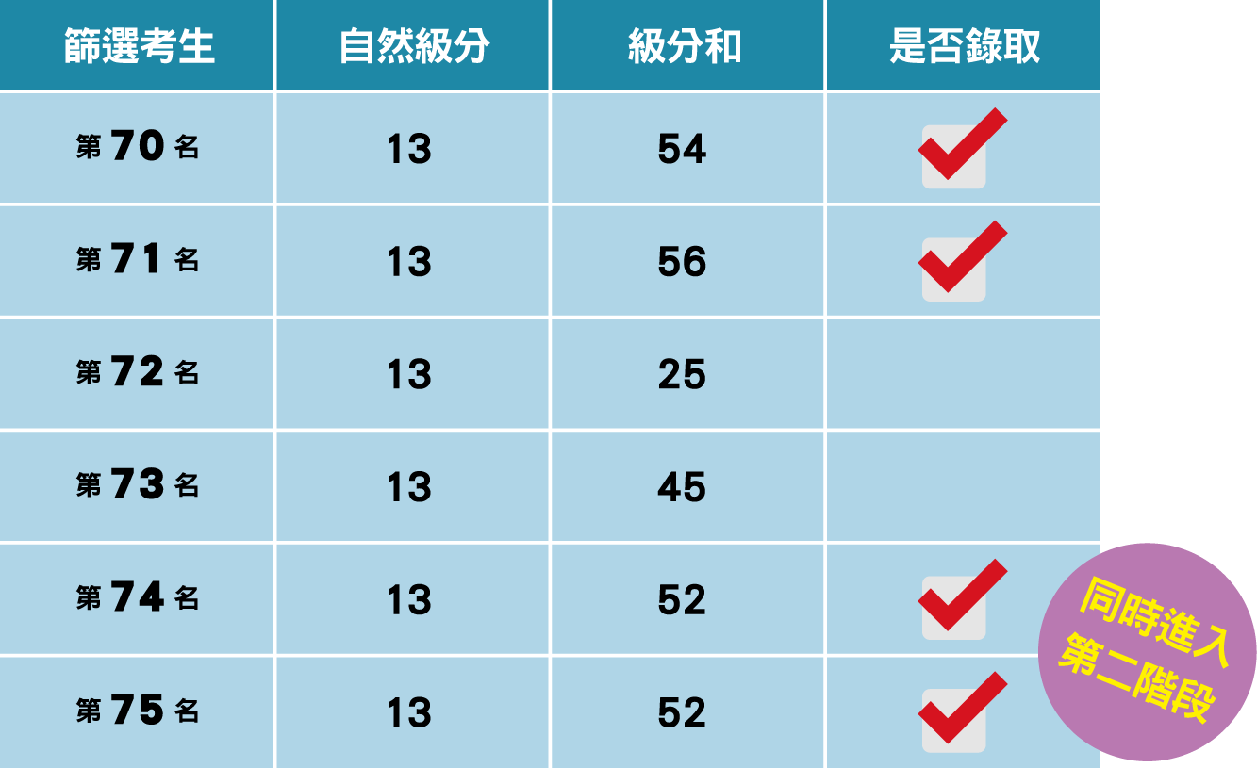
訣竅 3
同分時，須進行超額篩選，108 年改以「校系所訂檢定、 篩選、採計科目級分總和」進行篩選
假如自然級分按照順序排列，發現第 70 名～75 名都是 13 級分。
接著再以「國英數自四科級分和」高低來排序，如下表所示。
P47

Slide 62
讀簡章3 重點
掌握指定項目甄試內容，全力準備
指定項目甄試內容通常分成兩部分說明：
審查資料
當天面試或筆試等進行的模式。
P47

Slide 63
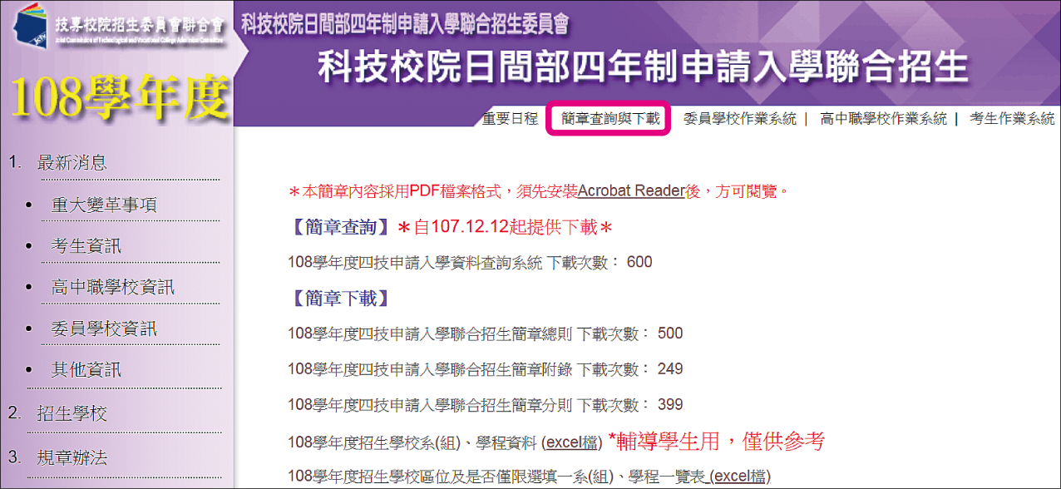
科技大學申請入學的簡章可上科技院校日間部四年制申請入學聯合招生網站，點選「簡章下載與查詢」功能。
P48

Slide 64
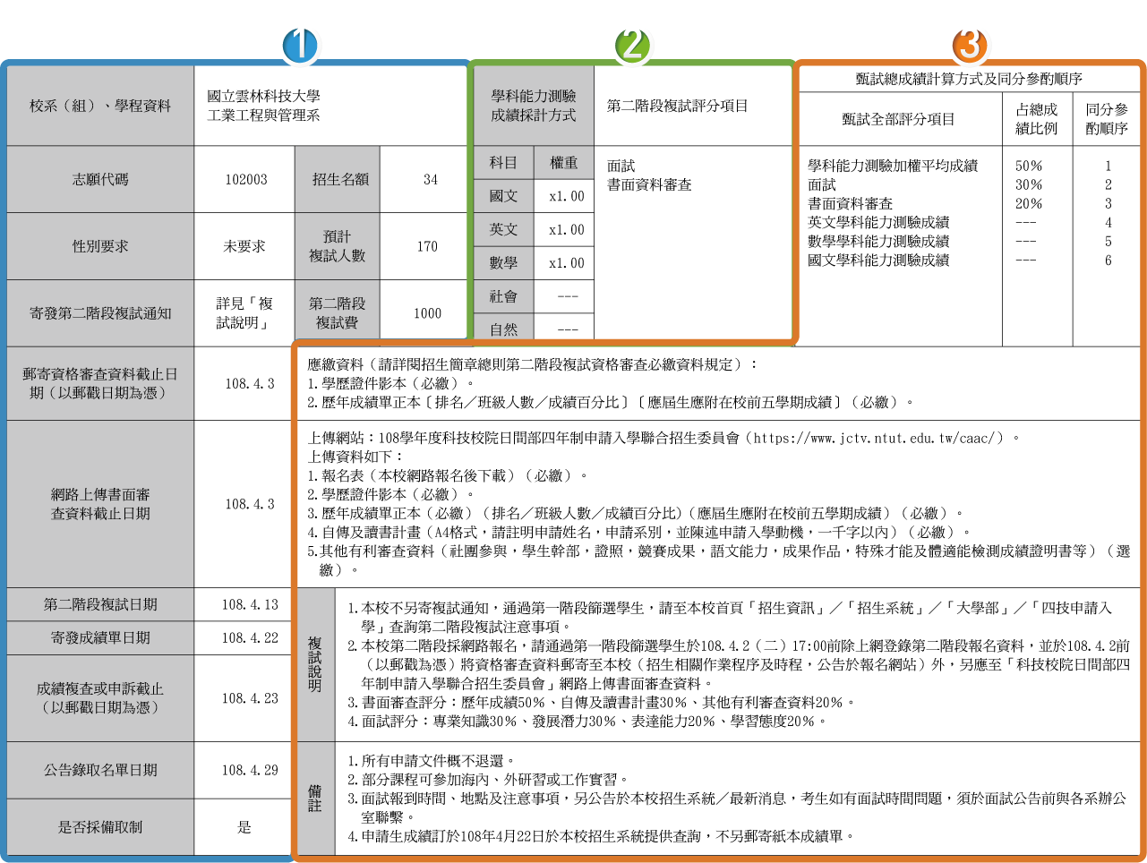
讀簡章3 重點
P48

Slide 65
讀簡章3 重點
掌握申請流程與招生名額
與普通大學簡章一樣，每系的招生名額、繳交備審資料時間、參與面試的時間都會此範圍裡說明清楚，同學務必牢記時間、費用等內容，有利於應考。
P49

Slide 66
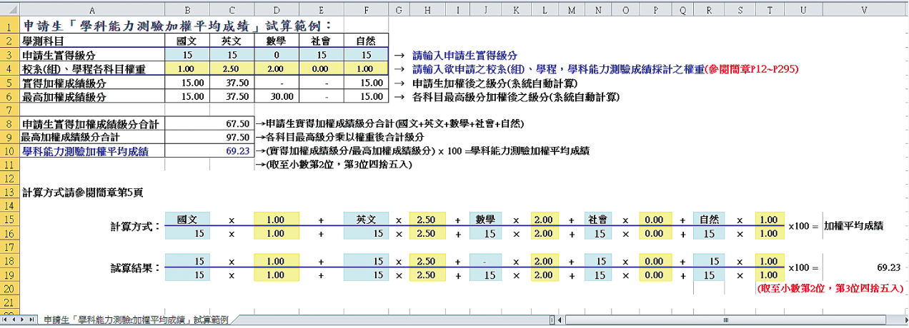
讀簡章3 重點
學科能力篩選方式
科技大學申請入學並不採倍率篩選方式，而是採用學科能力測驗 加權平均成績作 為篩選的標準， 有關科技大學成 績計算方式，可 直接到網站上。
P49

Slide 67
讀簡章3 重點
細讀第二階段複試評分項目
有些校系會再要求「郵寄」校系規定的紙本資料，內容則詳見簡章說明。
另外，簡章的「複試說明」欄位裡，會附註說明書面資料的評分標準。
P49

Slide 68
讀簡章3 重點
細讀第二階段複試評分項目
於校系規定的網站上留意複試的注意事項及報名時間。
若有面試時間衝突或有關於面試的任何疑惑，可直接電話聯絡系辦公室確認清楚。
P49

Slide 69
拿到學測成績單後，同學可以填寫６個一般大學校系志願與５個科技大學校系志願，請跟著以下步驟來選填自己心目中校系的志願 （詳細的步驟請參考學習單：築夢踏實）。
P50

Slide 70
STEP 1
先羅列出自己有興趣或初步評估可能會填寫的校系
同學皆可將自己曾考慮過的校系一一羅列出，接著根據後續步驟，逐一篩選出較為適合自己的校系志願。
P50

Slide 71
STEP 2
確認學測成績是否有通過這些校系的檢定標準
利用大學甄選入學委員會「個人申請」網頁中的「校系分則查詢／依考生條件查
詢」，來確認申請的校系是否有通過檢定門檻。
P50

Slide 72
STEP 3
確認篩選標準、科系名額更動以及學測題目的難易度
校系名額與往年相比，若有增多或減少，皆會影響篩選名額與篩選級分。
當年度的學測題目難易度也會影響篩選標準。
P50

Slide 73
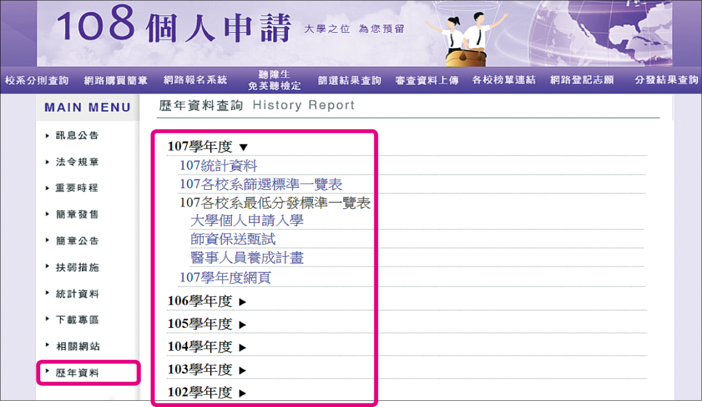
STEP 4
參考前一年的篩選標準
大學入學甄選委員會通常在個人申請甄選完畢後，才會在網站上公告各校系的篩選標準。
P51

Slide 74
STEP 4
參考前一年的篩選標準
大學入學甄選委員會並不公告超額篩選的總級分為何，一般只能在各校系一覽表中看到該系是否有篩選總級
分 （即表中各系末 端欄位上有註記 「＊」）。
P51

Slide 75
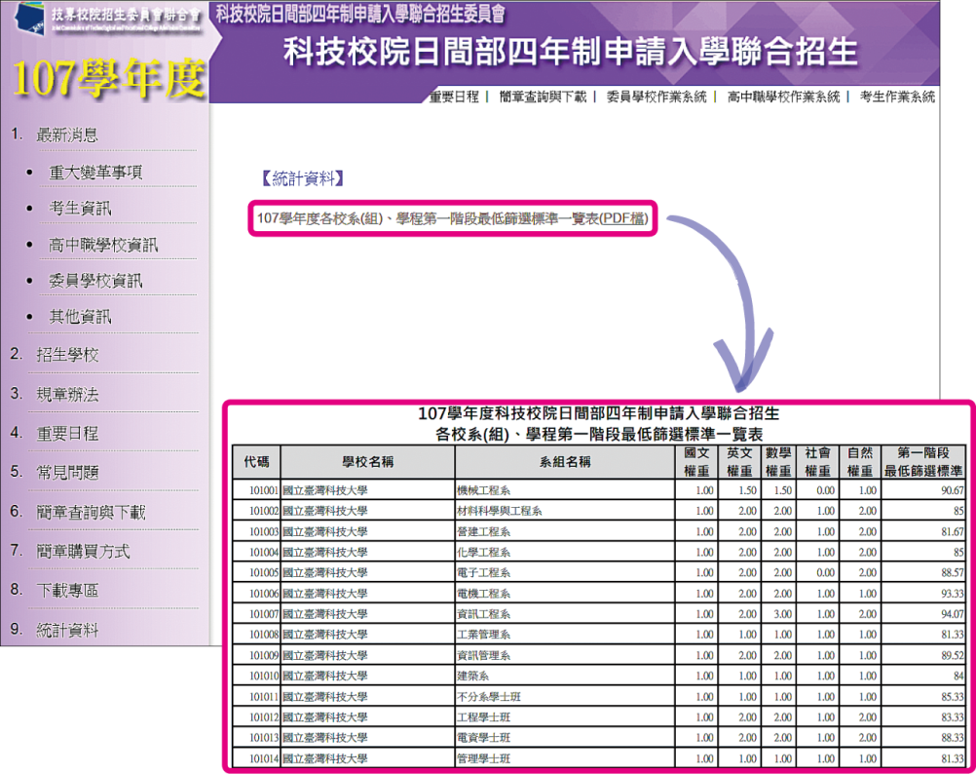
STEP 4
參考前一年的篩選標準
若想知道科技大學的前一年篩選標準，一樣至科技校院日間部四年制申請入學聯合招生網站，點選「歷年資料／欲查詢學年度／統計資料」。
P52

Slide 76
若是同分考生太多而超出篩選名額時，則一律通過篩選，進入面試。
P52

Slide 77
STEP 5
參加科系第二階段指定項目甄試的時間是否撞期
若是挑選出來的校系在第二階段指定項目甄試的時間重疊，也是會影響到同學的選填志願。
P52

Slide 78
STEP 6
反覆練習指定項目甄試，增加錄取機會
同學可與師長、同學討論面試考古題內容，並反覆練習，掌握面試的熟悉程度，同時，臨場反應的應變能力也可以透過此過程逐 漸磨練成形。
P53

Slide 79
當你不滿意學測的成績表現或者你心目中理想的科系名額大多落在考試分發入學時，你可以選擇報考指定科目考試來進入大學。
考試分發入學的錄取標準是以考生的考試成績為主，除此之外，不會參考考生其他的課外表現。
P54

Slide 80
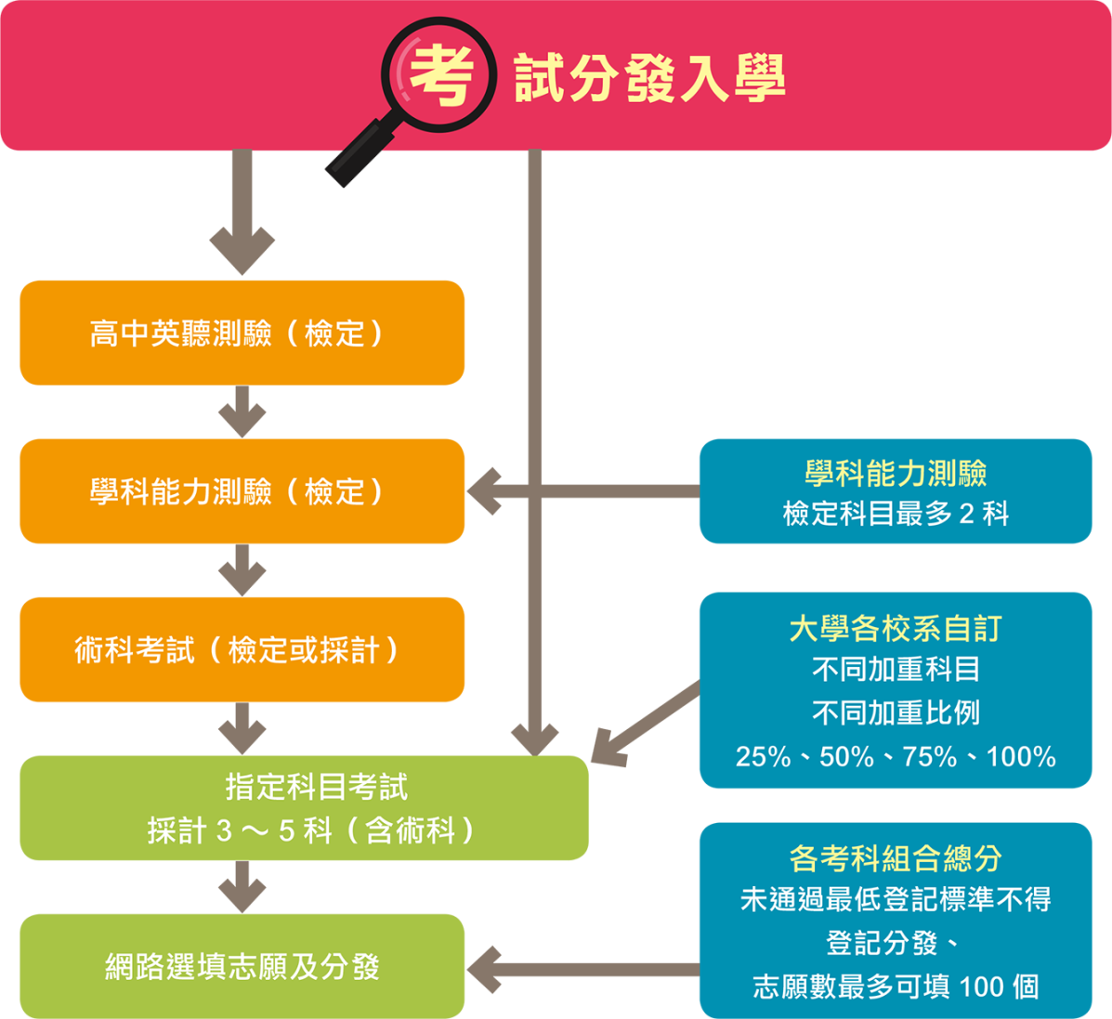
繁星推薦的流程如下所示：
P54

Slide 81
指考科目採計3～5科（含術科）
現行的指定科目考試，共計 10 科，同學可以根據報考的校系選擇自己想要報考的科目，最少要報考３科，最多為 10 科。
通常報考一類組的會選考國文、英文、數學乙、歷史、地理、公民與社會，
P55

Slide 82
指考科目採計3～5科（含術科）
二類組的會選考國文、英文、數學甲、物理、化學，三類組的選考則比二類組多考一科生物。
另外，自然組同學也可報考社會組科目，考試科目並不受類組所限，而且也可跨類組報考。
P55

Slide 83
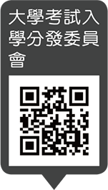
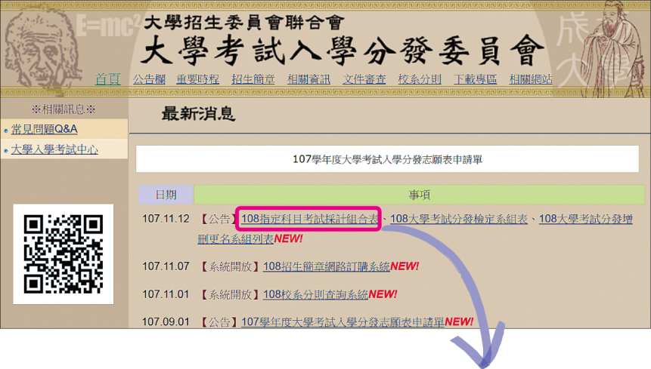
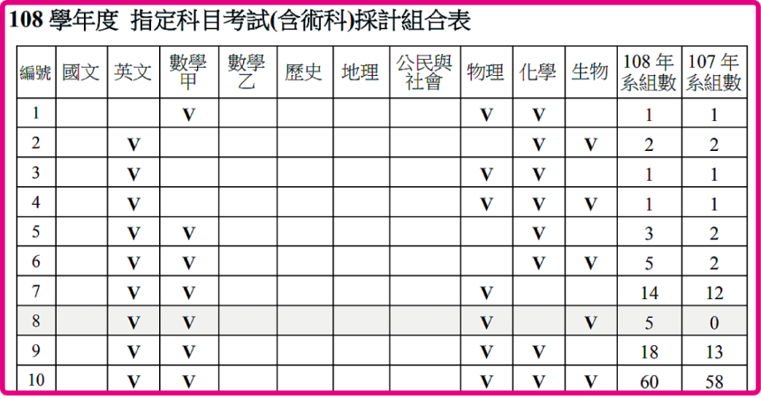
指考科目採計3～5科（含術科）
若想了解不同考科組合，可上大學入學考試分發 委員會網站查詢（https://www.uac.edu.tw/），通常會公告在最新消息。
P55

Slide 84
留意加重計分科目，加強強項科目
考試分發入學不像個人申請指定項目甄試，它只有單純的根據考科分數，依序錄取校系學生。
而大學各校系會針對校系所學，於指定科目考試的重點科目上採加重計分方式， 所以同學填寫志願時，
P56

Slide 85
留意加重計分科目，加強強項科目
需特別留意不同的校系會產生不同的分數。
若加重的科目剛好是自己的強項科目，則可拉開跟其他考生的分數距離，
若是自己的弱項科目，則可能會降低自己的分數。
P56

Slide 86
留意加重計分科目，加強強項科目
以 108 學年度中興大學行銷學系為例，指定科目考試只採計國文、英文、數學乙三科。
但其中英文、數學乙皆有加重計分２倍，適合英文、數學二科為強項的同學報考。
P56

Slide 87
學測、英聽測驗皆可作為「檢定」之用
有些校系於考試分發入學時，會將學測科目與英聽作為檢定之用。以 108 學年度陽明大學牙醫學系為例，簡章中的學測國文要達前標、英聽要達Ａ級，才能夠進入指考科目採計計算。
P56

Slide 88
100個志願由學生自由決定， 選系範圍廣
收到指考成績後，務必先繳交登記費用，並於網路選填志願開放時間上網選志願，共有100個志願。
同學可按照自己喜歡的校系慢慢選填，愈期待被錄取的校系填在最前面，
P56

Slide 89
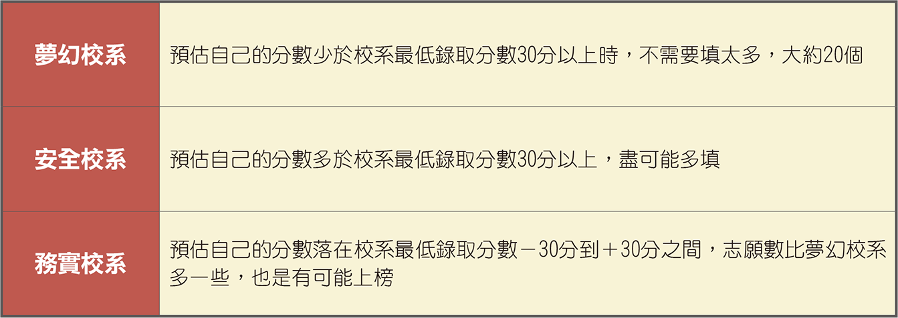
100個志願由學生自由決定， 選系範圍廣
但需把握一個原則：適當分配夢幻校系、安全校系及務實校系的志願數，避免高分落榜的遺憾。
P57

Slide 90
甄選入學成績不理想， 捲土重來：
只要同學透過各種升學管道而沒有錄取自己期待的科系，都可以報名考試分發入學管道。
為自己爭取一個新的機會，甚至更接近自己想要的科系。
P57

Slide 91
你的個性沉穩，具有過人的 意志力：
如果一開始就確定不考學測，就必須要有過人的意志力。
因為指考準備的時間和內容比學測久廣，甚至更為深入，題目甚至更為困難，
P57

Slide 92
你的個性沉穩，具有過人的 意志力：
如果能夠忍受班上有半數的同學透過個人申請提早錄取大學，而你還是能夠不疾不徐的往指考這條路前進，那麼，你是很適合熬到指考的。
P57

Slide 93
超強抗壓性與高度的挫折 容忍力：
準備指考的過程，不管是壓力或者挫折感都很容易成為壓垮駱駝的最後一根稻草。
你有沒有良好的舒壓管道與方式？當壓力或者挫折感來臨時，你是否找得到人抒解心情或者一起加油打氣呢？
P57

Slide 94
超強抗壓性與高度的挫折 容忍力：
千萬不要小看壓力的影響，因壓力會影響一個人的成就表現。
若你能有信心面對這些挑戰，那你絕對有能力可以參加指考，甚至獲得好的表現！
P57

Slide 95
自認沒有特別的求學歷程， 但願按部就班準備指考：
有些同學認為自己的特質無法兼顧多彩多姿的高中生活，而將焦點放在單純的讀書歷程，平時做好讀書計畫、目標放遠，也不想多花時間準備甄選入學的指定項目甄試。
P57

Slide 96
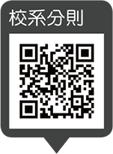
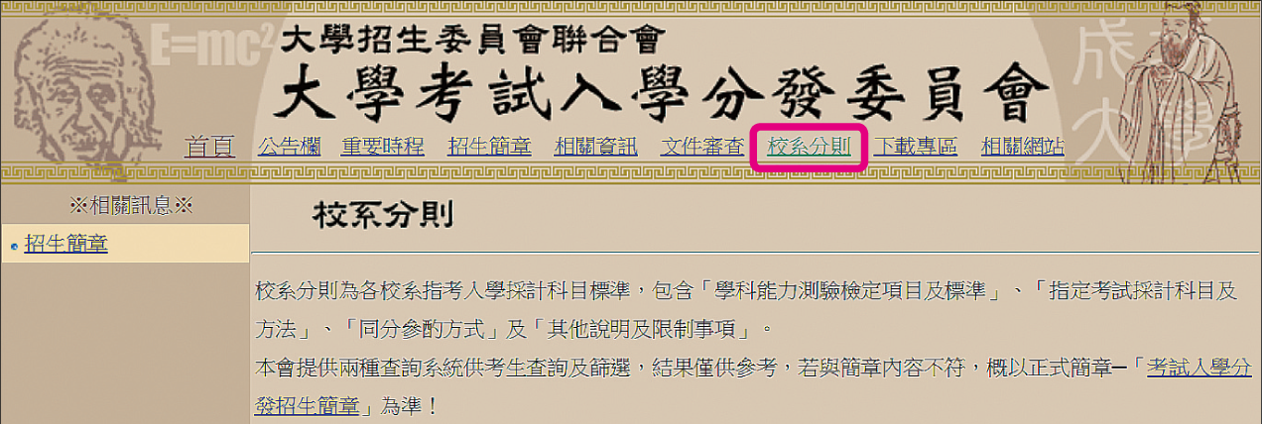
考試分發入學簡章哪裡找？
考試分發入學的簡章可以上大學入學考試分發委員會網站查詢（https:// www.uac.edu.tw）。 點選網頁的「校系分則查詢」功能。
P58

Slide 97
清楚學測與英聽的檢定標準
以108學年度國立政治大學財務管理學系為例，學測英文、數學需達均標的門檻，才能進入指考分數計算。
P58

Slide 98
搞懂採計科目與加權
以此系來看，只採計三科，國文有1倍加重計分、英文有２倍加重計分、數學乙有２倍加重計分。同學報考時，可根據考科優勢來加以選擇。
同分參酌方式
當有眾多考生總分同分時，需進行同分參酌。以此系來看，優先考慮的科目順序是數學乙→英文→國文。
P59

Slide 99
考試分發入學的最低錄取標準可以上大學入學考試分發委員會網站中「下載專區」， 下載當年度的各系組最低錄取分數及錄取人數一覽表。
需注意的是，表格中的所有分數都是根據各個科系的加權計分總和得來。
P59

Slide 100
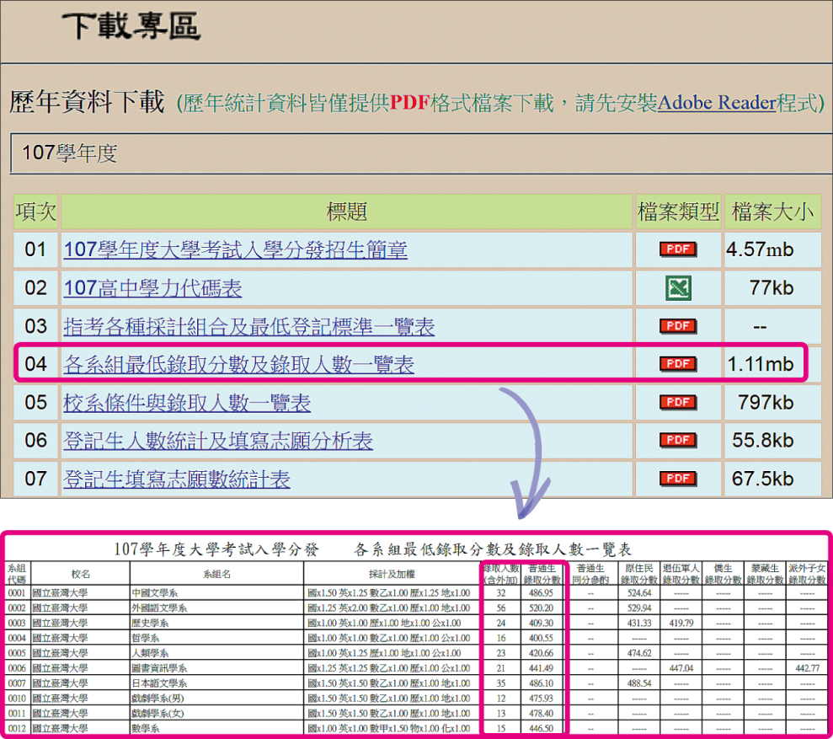
同學選擇校系時，應優先考量個人興趣而非分數高低。
P59

Slide 101
除了透過甄選入學與考試分發入學升學外，還有其他管道，像是報考軍校、警察大學 或國外大學等，也可進入大學。
而這些管道都採獨立招生方式，同學若有興趣，不妨參考網站或詢問學長姐，更有助於了解求學訊息。
P60

Slide 102
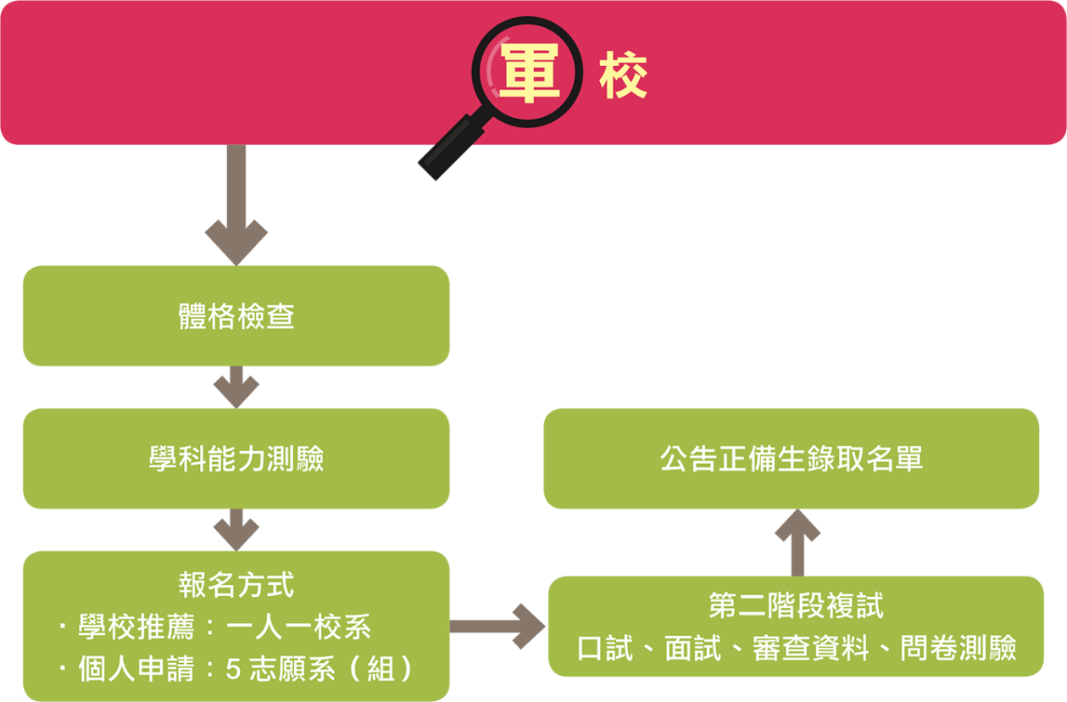
軍校
若想進入軍校就讀，必須選擇「軍校正期班」這個管道，可以利用學測成績申請入學或是學校推薦入學。
軍校入學的流程如下所示：
P60

Slide 103
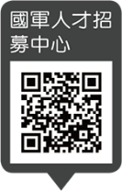
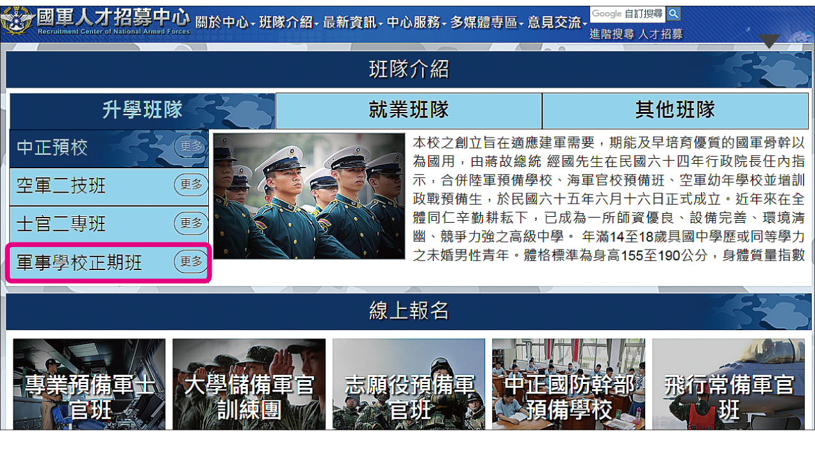
軍校招生及考試歷程資訊，可以上國軍人才招募中心網站的「軍事學校正期班」查詢（https://rdrc.mnd.gov.tw）。
P61

Slide 104
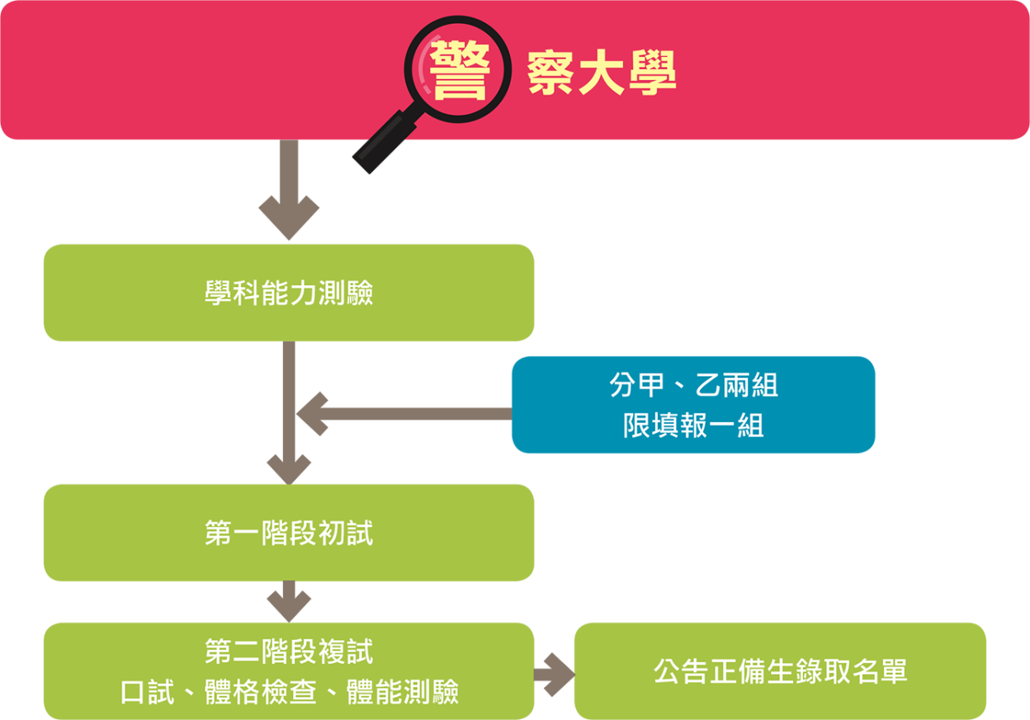
警校
若想進入「警察大學」，唯一的管道就是參加警察大學自辦的獨立招生。
警察大學入學的流程如下所示：
P61

Slide 105
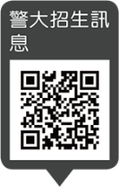
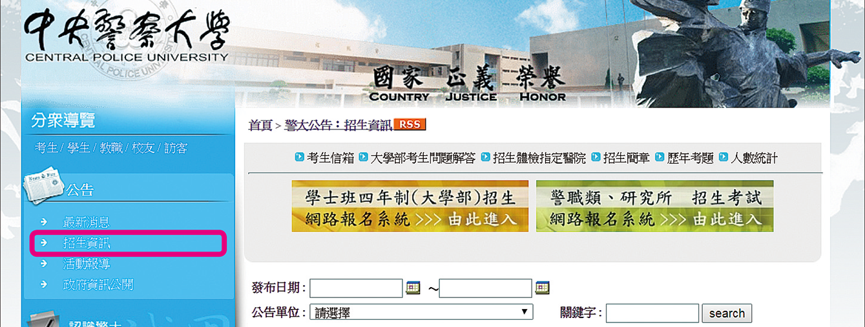
警察大學招生及考試歷程資訊，可以上中央 警察大學網站的「招生訊息」查詢（https://www.cpu.edu.tw/files/501-1000-1005-1.php），一般高中生主要是查詢學士班四年制的招生入學資訊。
P62

Slide 106
國外大學申請通常分成二種：
採計臺灣學測成績的部分大學
學生個人按照國外申請流程完成的大學。
P62

Slide 107
採計學測成績
目前採用學科能力測驗成績的國外大學大致上如下表。
但還是要根據每一年的簡章要求作申請資料的準備。
P62

Slide 108
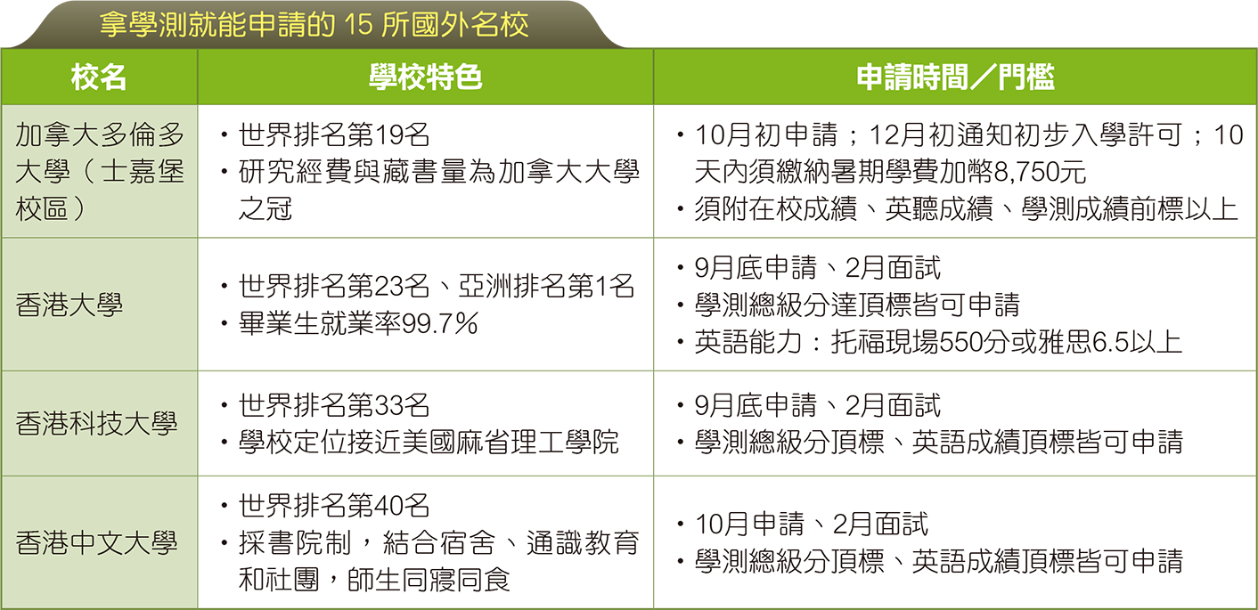
P62

Slide 109
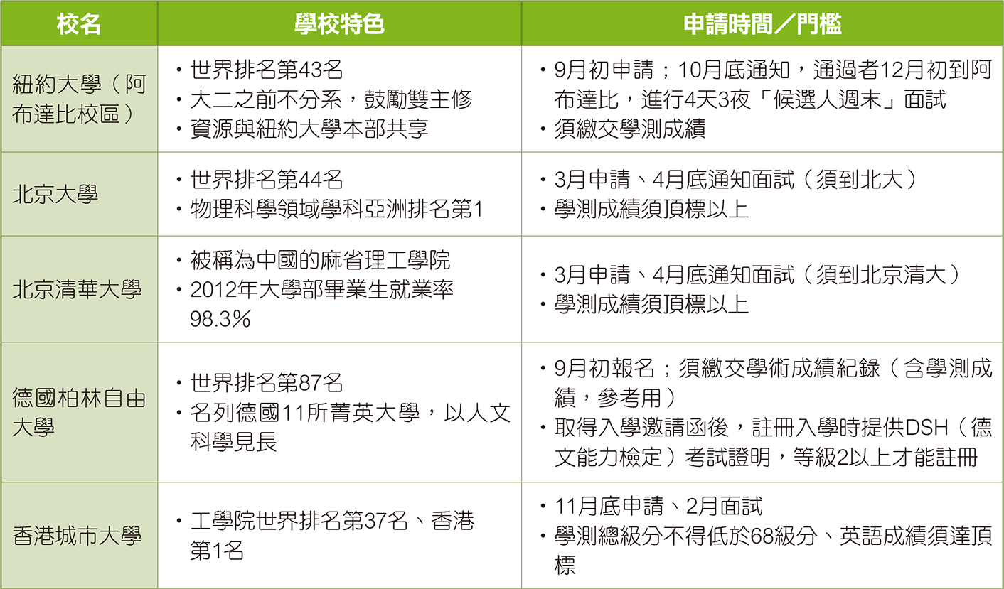
P63

Slide 110
P63

Slide 111
此外，若有同學想報考中國大陸的大學，也可採用學測成績申請免試入學。
目前有幾所大學也參與此管道招收學生，分別是：北京大學（含醫學部）、清華大學、中國人民大學、中國農業大學（獸醫）、上海交通大學、復旦大學、
P64

Slide 112
同濟大學、浙江大學、南京大學、東南（中央）大學、蘇州大學、武漢大學、中山大學、廈門大學、北京中醫藥大學、上海中醫藥大學、廣州中醫藥大學。
P64

Slide 113
自行申請
由於各國大學的申請機制大不相同，同學必須自己精熟國外的留學考試流程，最簡單的方式就是尋求代辦中心的協助。
P64

Slide 114
申請國外大學大多要附上英文檢定證明，尤以托福或雅思檢定為主。
同學除了要花更多心力準備英文檢定外，也要兼顧學校的課業，因為學業成績也會影響國外大學的錄取與否。
P64

Slide 115
現以申請英國大學為例，某位同學在高三時便決定要報考英國雪菲爾哈倫大學，他大約花了２個月的時間完成雅思檢定與申請學校。
其中最辛苦的事莫過於同時兼顧學校課業與申請國外大學。
P64

Slide 116
P65

Slide 117
申請美國大學通常需要具備以下資格，同學盡早準備，方有機會錄取：
高中畢業資格。
托福成績（TOEFL）或其他英文能力測驗成績。
學業性向測驗（SAT）或美國學校入學測驗（ACT）。
P65

Slide 118
申請美國大學通常需要具備以下資格，同學盡早準備，方有機會錄取：
英譯高中成績單。
大學端申請表格。
其他申請資料：如推薦函、自傳、財力證明等。
P65

Slide 119
不是每位學生都適合出國念書，以下提供幾個向度，供同學評估使用：
家人是否支持，特別是經濟狀態？
自己是不是一個能夠獨立且照顧自己的人呢？
語文能力是否能達到國外大學要求的標準？
P65

Slide 120
不是每位學生都適合出國念書，以下提供幾個向度，供同學評估使用：
國外大學真的能夠滿足自己生涯目標？
目前的課業狀態是否能夠合併準備國外大學的升學考試？
P65

